Slide 1
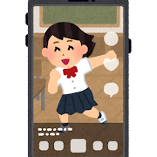
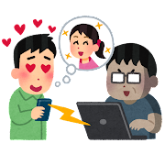
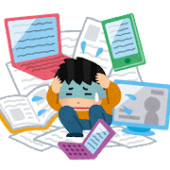
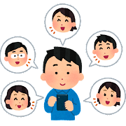
SNSについて知ろう

Slide 2




SNSって・・・
https://about.twitter.com/en/who-we-are/brand-toolkit
S：ソーシャル
N：ネットワーキング
S：サービス
https://www.facebook.com/brand/resources/facebookapp/logo
https://www.facebook.com/brand/resources/instagram/instagram-brand/
https://line.me/ja/logo

Slide 3
線で結んでみよう！
・
動画を中心に共有することができる。
匿名（ハンドルネーム）での発信ができる。
Facebook
（フェイスブック）
・
・
画像を中心に共有することができる。
匿名（ハンドルネーム）での発信ができる。
・
Twitter
（ツイッター）
・
知り合いの人と文字・写真・動画などのやりとりができる。グループをつくってやりとりもできる。匿名（ハンドルネーム）での発信ができる。
ＬＩＮＥ
（ライン）
・
・
・
多くの人とさまざまな情報を共有することができる。実名での発信が条件。
Instagram
（インスタグラム）
・
コメント機能やチャット機能を使って、いろいろな人と会話（やりとり）をしながらゲームをすることができる。匿名（ハンドルネーム）での発信ができる。
・
YouTube
（ユーチューブ）
・
・
140文字以内の短いつぶやきで情報を共有し、その情報をたくさんの人に拡散（リツイート）することができる。匿名（ハンドルネーム）での発信ができる。
ソーシャルゲーム

Slide 4

SNSには、どんな
便利さが
ありますか？

Slide 5
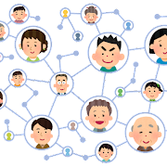
（ ）に入る言葉を選んで入れてみよう！
①日常ではできない人との（ つながり ）をつくることができる。
②さまざまな欲しい（ 情報 ）を得ることができる。
③多くの人と素早く情報の（ 共有 ）ができる。
④自分から世界に情報（ 発信 ）することができる。
⑤自分でつくった番組（コンテンツ）や広告で（ 収益 ）を得ることができる。

Slide 6
SNSには良いことばかり？
怖いことや危険性は
ないでしょうか？

Slide 7
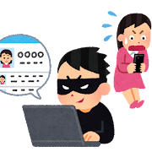
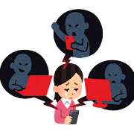
（ ）に入る言葉を選んで入れてみよう！
①（ 個人情報 ）が流出し、被害が発生する。
②アカウントの「のっとり」や「（なりすまし）」
の被害が発生する。
③「（ つきまとい ）」や「誘拐」など、事件に巻き込まれる。
④誹謗・中傷を受ける、「（ いじめ ）」や
「さらし」が起こることもある。
⑤SNSをすることを強要したり、すぐ（ 返信 ）
することを強制したりする。

Slide 8
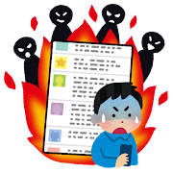
（ ）に入る言葉を選んで入れてみよう！
⑥デマ（間違った情報）やフェイクニュースを（ 拡散 ）してしまう。
⑦行き違いによる（ トラブル ）が起こったり、著作権侵害をしてしまったりする。
⑧炎上事案に巻き込まれ（ 不利益 ）を被ることがある。
⑨（ 発信 ）した情報がいつまでも残り、
将来に影響する場合がある。

Slide 9

SNSを安全に
上手に使うための
ポイントは
なんだろう？

Slide 10

SNSを安全に上手に使うためのポイント（例）
・困ったときや心配なときには、必ず誰かに相談する。
・自分やまわりの人の個人情報を守る。
・ネットだけの知り合いとは会ったり、
直接個人同士でメールしたりしない。
・言葉や写真、動画は、発信する前に一呼吸おく。
（感情にまかせてすぐに発信しないようにする）
・基本的に悪口はネットでは発信しない。
・悪意のない発信のつもりでも、傷つく人がいること
を意識する。

Slide 11
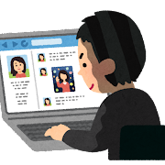

SNSを安全に上手に使うためのポイント（例）
・「いいね」を押したり、、リツイートしたりするときは、責任をもってする。
・文章や写真、動画など他の人が
つくったものを勝手に利用しない。
・個人情報保護法やプロバイダ責任制限法、刑法など関連法律に関心を持つ。
・発信した情報が簡単には削除できない
ことを意識する。

Slide 12
SNSを安全に上手に使うためのポイント（例）
まとめ
・悪口を発信することや、他人の個人情報や顔写真等を勝手に送信する、誹謗・中傷することなどは、人権侵害に当たります。
・SNSを安全に楽しく使うために、また、みなさんが被害者や加害者にならないために、上手に使っていきましょう。

Slide 13

今日の学習で
考えたことや感じたこと
分からなかったこと
もっと知りたいこと
などを書いてみよう！

